Slide 1
LEKCJA SOLIDARNOŚĆ 2021

Slide 2
Lekcja Solidarność 2021 to ponadregionalny program wsparcia rozwój uczniów wybitnie uzdolnionych z wykorzystaniem metod i technik kształcenia na odległość.
Projekt skierowany jest do uczniów wybitnie uzdolnionych ze szkół podstawowych, klasy V-VIII z uwzględnieniem uczniów niepełnosprawnych, zarówno z obszarów miejskich, jak i małomiejskich oraz wiejskich z trzech regionów: dolnośląskiego, lubuskiego i zachodniopomorskiego.

Slide 3
Ukierunkowany on jest na upowszechnianie wartości patriotycznych, uwzględnia rozwijanie kompetencji kluczowych, w szczególności kompetencji cyfrowych oraz przedsiębiorczości i kreatywności. W projekcie będzie duży nacisk na upowszechnienie wartości patriotycznych, w tym historię regionów zachodniopomorskiego, lubuskiego oraz dolnośląskiego.

Slide 4
GŁÓWNE WYDARZENIA I TEMATY
STYCZEŃ-LUTY 2021

Slide 5
Odszedł Ryszard Tokarczyk
Pamięci Longina Komołowskiego
Obchody Grudnia'70
IPN zabiera bazę
Pamięci Sławomira Pajora

Slide 6
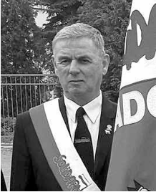
Odszedł Ryszard Tokarczyk
W sobotę, 23 stycznia, na cmentarzu komunalnym w Policach, rodzina, przyjaciele, związkowcy i samorządowcy, pożegnali Ryszarda Tokarczyka, wieloletniego działacza NSZZ „Solidarność” przy Zakładach Chemicznych „Police”.
Ryszard Tokarczyk przez wiele lat pełnił funkcję przewodniczącego w Zakładzie Energetycznym Z.Ch. „Police” SA, wiceprzewodniczącego MOZ NSZZ „Solidarność” Z.Ch. „Police” SA, przewodniczącego Koła Emerytów MOZ NSZZ „Solidarność” Z.Ch.”Police” SA. Wiele lat stał w poczcie sztandarowym MOZ NSZZ „Solidarność” Z.Ch. „Police” SA. Był radnym Rady Miejskiej w Policach, społecznikiem, przewodniczącym Rady Osiedla nr 6 w Policach. Odznaczony Krzyżem Wolności i Solidarności.

Slide 7
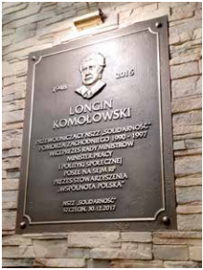
Pamięci Longina Komołowskiego
30 grudnia 2016 roku zmarł Longin Komołowski, działacz NSZZ „Solidarność”, były przewodniczący Zarządu Regionu, były wicepremier rządu RP, działacz społeczny, wybitny opozycjonista.
W rocznicę śmierci L. Komołowskiego, kwiaty przed tablicą pamiątkową, umieszczoną w budynku Zarządu Regionu, złożyli Grażyna Balicka- sekretarz ZR, i Wiktor Krukowski- prawnik ZR. Z kolei 9 stycznia, w Warszawie, w Świątyni Opatrzności Bożej, odbyła się msza święta w intencji śp. L. Komołowskiego. Wiązankę kwiatów w imieniu Zarządu Regionu NSZZ „Solidarność” Pomorza Zachodniego, złożyli przewodniczący Mieczysław Jurek i wiceprzewodniczący Dariusz Mądraszewski.

Slide 8
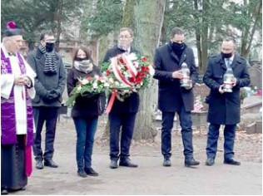
Na grobach ofiar Grudnia
Tradycją jest, że obchody rocznicy wydarzeń Grudnia’70 rozpoczynają się w Szczecinie od złożenia hołdu ofiarom, pochowanym na Cmentarzu Centralnym.
W grudniu 1970 roku, komunistyczne władze wprowadziły podwyżki cen żywności. W odpowiedz na nie, społeczeństwo zareagowało protestem. W Szczecinie, Gdyni, Gdańsku i Elblągu robotnicy odmówili przystąpienia do pracy.
17 grudnia w Szczecinie, kilkutysięczny tłum przemaszerował spod stoczni pod gmach PZPR. Milicja użyła wobec protestujących broni, w wyniku czego śmierć poniosło 16 osób, również przypadkowo znajdujących się przy terenie demonstracji i walk.

Slide 9
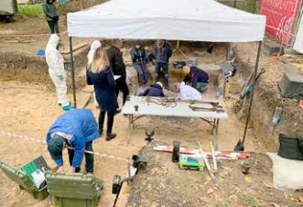
IPN zabiera bazę Szczecinowi
Wiosną 2012 r. dr Andrzej Ossowski i dr Marcin Stefaniak wystąpili z inicjatywą utworzenia bazy genetycznej, która miała umożliwić identyfikację polskich ofiar komunizmu i faszyzmu. Ostatecznie we wrześniu 2012 r. Pomorski Uniwersytet Medyczny w Szczecinie oraz Instytut Pamięci Narodowej podpisali porozumienie o utworzeniu Polskiej Bazy Genetycznej Ofiar Totalitaryzmów. Projekt ten, w krótkim okresie stał się najważniejszym polskim przedsięwzięciem historycznym oraz znakiem rozpoznawczym naszego regionu. Niestety, w grudniu ubiegłego roku IPN, nie podając powodów, wypowiedział porozumienie o utworzeniu PBGOT. Oznacza to, że projekt ten nie będzie już funkcjonował w dotychczasowej formule, zaś sposób postępowania IPN wpisuje się w trwający od lat mechanizm zabierania z naszego regionu istotnych i efektywnie działających instytucji.

Slide 10
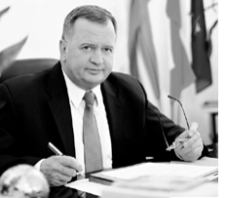
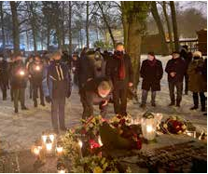
Pamięci Sławomira Pajora
W czwartą rocznicę śmierci Sławomira Pajora, prezydenta Stargardu w latach 2002-2017, odbyły się uroczystości Go upamiętniające. Na cmentarzu komunalnym w Stargardzie, oficjalne delegacje złożyły kwiaty na grobie Sławomira Pajora. Wimieniu Zarządu Regionu, wiązankę złożyli przewodniczący Mieczysław Jurek oraz Stanisław Anasiński i Wojciech Zygoń. Później odbyła się msza święta w intencji śp. prezydenta.

Slide 11
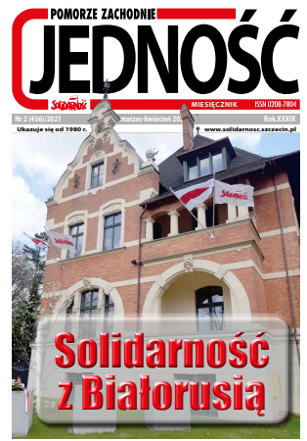
GŁÓWNE WYDARZENIA I TEMATY
MARZEC-KWIECIEŃ 2021

Slide 12
Komunikat nt. świetlicy stoczniowej
Rocznica katastrofy smoleńskiej
Zdalna edukacja i pielęgnowanie polskości

Slide 13
KOMUNIKAT MINISTERSTWA KULTURY I DZIEDZICTWA NARODOWEGO W SPRAWIE UTWORZENIA W SZCZECINIE ODDZIAŁU INSTYTUTU DZIEDZICTWA SOLIDARNOŚCI
Oddział docelowo zostanie zlokalizowany w budynku byłej Świetlicy Stoczni Szczecińskiej. IDS będzie odpowiedzialny za prowadzenie inwestycji polegającej na remoncie i adaptacji stoczniowej świetlicy w Szczecinie, opracowanie i przygotowanie scenariusza wystawy stałej oraz, po zrealizowaniu inwestycji, prowadzenie w nowym obiekcie działalności kulturalnej związanej z dziedzictwem Solidarności.

Slide 14
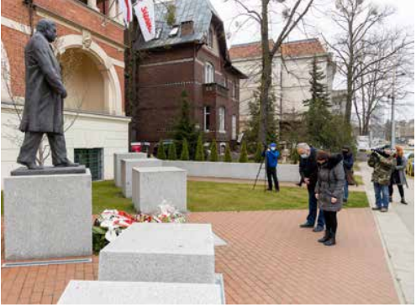
Rocznica katastrofy smoleńskiej
10 kwietnia 2010 roku, w Smoleńsku rozbił się prezydencki samolot, z delegacją, lecącą na obchody rocznicy mordu w Katyniu. W katastrofie zginęło 96 osób, w tym prezydent RP Lech Kaczyński.
W 11. rocznicę tragedii, pod pomnikiem prezydenta Kaczyńskiego, złożone zostały kwiaty. Wiązankę od Zarządu Regionu złożyli przewodniczący Mieczysław Jurek i sekretarz Grażyna Balicka

Slide 15
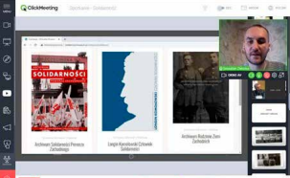
Zdalna edukacja - podtrzymywanie tradycji narodowej, pielęgnowanie polskości oraz rozwoju świadomości narodowej
Zdalna edukacja – podtrzymywanie tradycji narodowej, pielęgnowanie polskości oraz rozwoju świadomości narodowej” to projekt skierowany do polskich uczniów na Litwie z Gimnazjum im. Longina Komołowskiego w Połukniu, Gimnazjum im. Henryka Sienkiewicza w Landwarowie, Gimnazjum w Trokach oraz Szkoły Podstawowej im. Andrzeja Stelmachowskiego w Starych Trokach. W ramach działań projektowych stworzono nowoczesną platformę e-lernigową/webinaryjną dla uczestników, wsparto metodycznie nauczycieli poprzez opracowanie pakietów metodycznych oraz utrwalono proces nawiązywania relacji między szkołami polskimi na Litwie, a w Polsce.

Slide 16
GŁÓWNE WYDARZENIA I TEMATY
MAJ-CZERWIEC 2021

Slide 17
Inicjatywa obywatelska w sprawie emerytur stażowych
Będzie pomnik księdza Jerzego
Wsparto polskie gimnazjum
Pożegnania

Slide 18
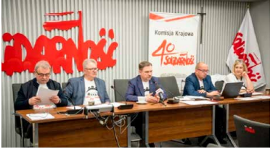
Inicjatywa obywatelska w sprawie emerytur stażowych
25 maja 2021 r. w warszawskiej siedzibie „Solidarności” utworzony został komitet inicjatywy ustawodawczej w sprawie emerytur stażowych. Poznaliśmy również proponowany projekt ustawy o zmianie ustawy o emeryturach i rentach z Funduszu Ubezpieczeń Społecznych oraz o zmianie niektórych ustaw.

Slide 19
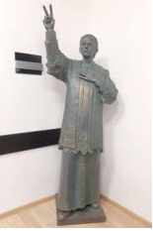
Będzie pomnik księdza Jerzego Popiełuszki
Odsłonięcie pomnika zaplanowane jest na 30 sierpnia, podczas obchodów 41. rocznicy podpisania Porozumień Sierpniowych i powstania NSZZ „Solidarność”. Umieszczony zostanie przy szczecińskim, stoczniowym kościele świętego Stanisława Kostki przy placu Matki Teresy z Kalkuty. Ksiądz Jerzy, bohater i męczennik, jest patronem NSZZ „Solidarność.

Slide 20
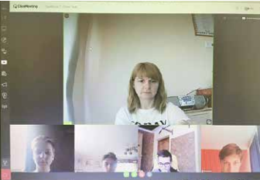
Wsparto polskie Gimnazjum im. Longina Komołowskiego w Połukniu na Litwie
W ramach projektu realizowanego przez Stowarzyszenie „Solidarni Razem”, a sfinansowanego ze środków Fundacji Lotos, wsparto polskich uczniów na Litwie z Gimnazjum im. Longina Komołowskiego w Połukniu. W ramach działań projektowych zakupiono tablety do nauki zdalnej, sfinansowano utrzymanie platformy e-lernigowej/ webinaryjnej oraz druk scenariuszy lekcyjnych. Scenariusze lekcyjne zawierają bogaty materiał merytoryczny ukazujący losy narodu polskiego, historię i kulturę Polski, dorobek i osiągnięcia, „Solidarności” oraz historię NSZZ „Solidarność” Pomorza Zachodniego. Uczestnicy poprzez wykorzystanie nowych technologii, rozwinęli indywidualne zainteresowania oraz pasje, szczególnie w obszarze polskiej literatury, tradycji narodowej oraz sprawności językowej.

Slide 21
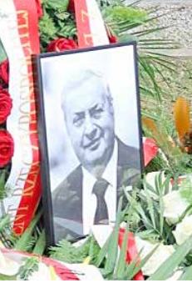
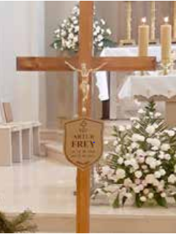
Pożegnania
W dniu 12 czerwca 2021 roku, zmarł mecenas Artur Frey, wieloletni członek „Solidarności”, działacz opozycji demokratycznej, zasłużony w walce o wolną Polskę. Uroczystości pogrzebowe odbyły się 18 czerwca.
Po ciężkiej chorobie zmarł 25 czerwca 2021 r. Wojciech Grzeszek, przewodniczący ZR Małopolskiego NSZZ „Solidarność” i radny województwa małopolskiego

Slide 22
GŁÓWNE WYDARZENIA I TEMATY
LIPIEC-SIERPIEŃ 2021

Slide 23
Szczeciński hołd
Pierwsi stypendyści
Tablety dla Połuknia
W rocznicę krwawej niedzieli
Odszedł Wł. Lisewski

Slide 24
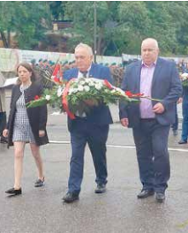
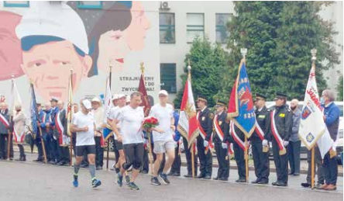
Szczeciński hołd
Wielu mieszkańców miasta, uczestników Sierpnia’80, związkowców i polityków wzięło udział w obchodach 41. rocznicy podpisania Porozumień Sierpniowych i powstania NSZZ „Solidarność”.
Gościem specjalnym w Szczecinie był Bogdan Biś, wiceprzewodniczący Komisji Krajowej, przybyli też Kazimierz Kimso – przewodniczący Zarządu Regionu Dolny Śląsk oraz Krzysztof Dośla – przewodniczący Zarządu Regionu Gdańskiego

Slide 25
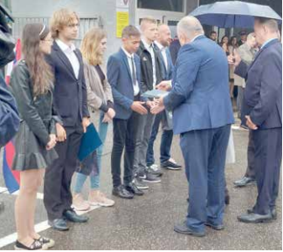
Pierwsi stypendyści
W tym roku, Zarząd Regionu NSZZ „Solidarność” Pomorza Zachodniego po raz pierwszy przyznał stypendia im. Longina Komołowskiego. W zamyśle, nagrody mają być przyznawane uczniom szkół podstawowych i ponadpodstawowych, legitymującym się wybitnymi osiągnięciami w nauce, sporcie i wolontariacie. Stypendium wynosi 2 tysiące złotych.
Pierwszymi laureatami została szóstka młodych ludzi. Pięcioro z nich mieszka w naszym regionie, jedna to uczennica polskiej szkoły na Litwie- Gimnazjum im. Longina Komołowskiego w Połukniu.

Slide 26
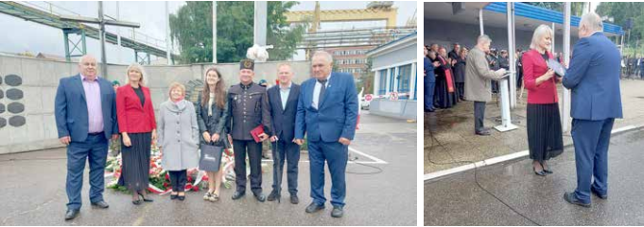
Tablety dla Połuknia
Renata Krasowska i Kamile Barskutyte – nauczycielka i uczennica z Gimnazjum im. Longina Komołowskiego odebrały kolejny prezent dla szkoły z rąk Mieczysława Jurka, przewodniczącego Zarządu Regionu NSZZ „Solidarność” Pomorza Zachodniego. Tym razem, placówka wzbogaciła się o 17 Tabletów ufundowanych przez Grupę Azoty S.A., które będą ogromnym ułatwieniem przy nauce zdalnej. Symbolicznego przekazania dokonano podczas uroczystości, upamiętniających 41. rocznicę podpisania Porozumień Sierpniowych pod bramą stoczni szczecińskiej.

Slide 27
W rocznicę krwawej niedzieli
10 lipca, na Cmentarzu Centralnym w Szczecinie, pod pomnikiem Ofiar Nacjonalistów Ukraińskich, odbyły się uroczystości, poświęcone ofiarom mordów, dokonanych na polskich obywatelach na Wołyniu. Chodzi o tzw. „krwawą niedzielę” - 11 lipca 1943 roku, gdy dokonano ataku na 99 polskich miejscowości.

Slide 28
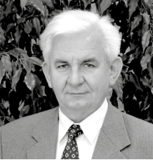
Odszedł Władysław Lisewski
Władysława Lisewskiego, byłego prezydenta Szczecina i byłego wojewodę zachodniopomorskiego, zasłużonego działacza „Solidarności”, pożegnaliśmy na początku lipca. Mszę świętą w katedrze prowadził arcybiskup Andrzej Dzięga. Po niej kondukt przejechał na Cmentarz Centralny, gdzie- po krótkiej ceremonii w kaplicy, odprowadzono śp. Władysława Lisewskiego na miejsce spoczynku

Slide 29
GŁÓWNE WYDARZENIA I TEMATY
PAŹDZIERNIK-LISTOPAD 2021

Slide 30
Pomnik odsłonięty
Statuetki dla darczyńców
Dwa projekty stowarzyszenia

Slide 31
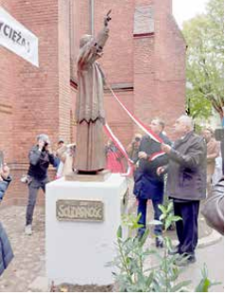
Pomnik odsłonięty
- Nie daj się zwyciężyć złu, lecz zło dobrem zwyciężaj – tę zasadę świętego Pawła, jakże mocno osadzoną w nauczaniu Chrystusa, uczynił mottem swojego życia i pasterskiej posługi ksiądz Jerzy Popiełuszko. Dziękuję „Solidarności”, że ku jego czci dedykujecie ten pomnik. Niech przypomina on każdemu, że w pierwszym rzędzie mamy kochać Boga, w jego miłości – drugiego człowieka, i z oddaniem służyć naszej ojczyźnie- mówił biskup Henryk Wejman podczas uroczystości odsłonięcia pomnika błogosławionego księdza Jerzego Popiełuszki. Statua patrona NSZZ „Solidarność”, 17 października stanęła przy szczecińskim kościele pw. św. Stanisława Kostki.

Slide 32
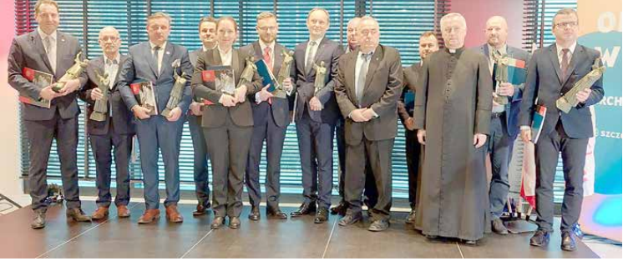
Statuetki dla darczyńców
Miniaturowe statuetki ks. Jerzego Popiełuszki zostały 17 października wręczone osobom, które znacząco przyczyniły się do powstania pomnika patrona „Solidarności” w Szczecinie.
Z rąk Mieczysława Jurka i Dariusza Mądraszewskiego – przewodniczącego i wiceprzewodniczącego Zarządu Regionu, otrzymali je: Marcin Stefaniak, Sławomir Jaremek, Wojciech Weiss, Mariusz Grab, Marcin Pawlicki, Zbigniew Bogucki, Sylwester Chruszcz, Paweł Pysiak, Agnieszka Jarota, Paweł Skubisz

Slide 33
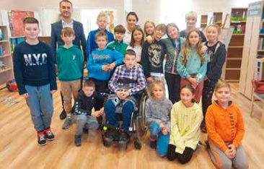
Dwa projekty stowarzyszenia
Pierwszy to ,,Lekcja Solidarność 2021”, współfinansowany przez Ministerstwo Edukacji i Nauki, w ramach programu wspierania rozwoju uczniów wybitnie uzdolnionych. Projekt obejmuje cykl zajęć stacjonarnych i zdalnych na terenie województw: zachodniopomorskiego, lubuskiego i dolnośląskiego. Uczestniczy w nim dziewięćdziesięcioro uczniów. Uczestnicy projektu poznają historię NSZZ ,,Solidarność”, uczestniczą w warsztatach terenowych, wizytach studyjnych spotkaniach ze świadkami historii, lekcjach muzealnych i laboratoriach.

Slide 34
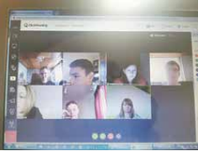
Dwa projekty stowarzyszenia
Drugi to ,,Portal edukacyjny e-Polska Szkoła” , kolejna edycja projektu współfinansowanego z środków Kancelarii Prezesa Rady Ministrów w ramach pomocy Polonii i Polakom za granicą. W programie udział biorą uczniowie z polskich szkół na Wileńszczyźnie z Gimnazjum im. Longina Komołowskiego w Połukniu, Gimnazjum im. Henryka Sienkiewicza w Landwarowie, Gimnazjum w Trokach oraz Szkoły Podstawowej im. Andrzeja Stelmachowskiego w Starych Trokach. Aktualnie uczniowie biorą udział w cyklu warsztatów upowszechniających rezultaty projektu. Projekt cieszy się dużym zainteresowaniem, o czym świadczy liczba 400 uczestników.

Slide 35
GŁÓWNE WYDARZENIA I TEMATY
GRUDZIEŃ 2021

Slide 36
Przemówienie na sesji Rady Miasta
Warsztaty o kapłanie Solidarności

Slide 37
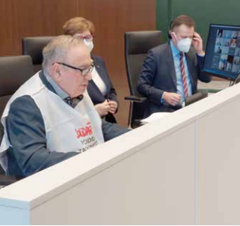
Przemówienie na sesji Rady Miasta
W dniu pikiety miejskiej budżetówki pod Urzędem Miasta w Szczecinie, przewodniczący Zarządu Regionu – Mieczysław Jurek wygłosił przemówienie przed Radą Miasta Szczecin.
Poniżej zamieszczany jest fragment wypowiedzi:
„Szanowna Pani Przewodnicząca, Szanowni Państwo Radni, poprosiłem o możliwość zabrania głosu podczas dzisiejszej sesji Rady Miasta, by przedstawić Państwu i mieszkańcom Szczecina informację o stanie negocjacji, dotyczących regulacji płac w miejskich jednostkach budżetowych…”

Slide 38
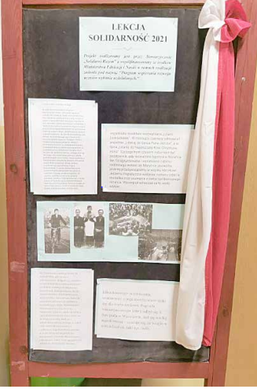
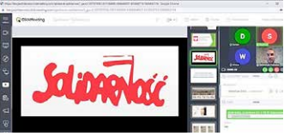
Warsztaty o kapłanie Solidarności
Zarząd Regionu NSZZ ,,Solidarność” Pomorza Zachodniego, we współpracy z Instytutem Kształcenia Ustawicznego oraz Stowarzyszeniem ,,Solidarni Razem”, zrealizował ze środków Fundacji ENEA projekt pn. ,,Kapłan Solidarności - ks. Jerzy Popiełuszko”. Obejmował on stworzenie autorskiego programu warsztatów oraz przeprowadzenie zajęć stacjonarnych i webinariów dla uczniów szkół polskich i uczniów polskich szkół na Litwie m.in. Gimnazjum im. Longina Komołowskiego w Połukniu.

Slide 39
Projekt realizowany jest przez Stowarzyszenie „Solidarni Razem” a współfinansowany ze środków Ministerstwa Edukacji i Nauki w ramach realizacji zadania pod nazwą: "Program wspierania rozwoju uczniów wybitnie uzdolnionych."

